Slide 2
使用SCOM 2007 R2实现全面自动监控
- 真实案例分享
MGT212

Slide 3
内容概要
金融危机的影响和运营与管理成本的不断下降使自动化一词变的越来越重要。今天这个主题的内容来自西门子(中国)有限公司所属的IT解决方案和服务集团的真实案例，该中心的负责人和系统工程师将给大家讲解如何借助System Center Operations Manager 2007 R2与微软其他产品全面整合及实现7x24x365自动化全面监控。

Slide 4
内容概要
为什么我们要建立整合的自动化的监控系统
深入西门子系统运维管理与监控中心的自动化监控系统
如何利用System Center Operations Manager 2007 R2 实现监控自动化
技术案例分享和实例演示

Slide 5
业务挑战
这很难来管理我们的关键业务应用
怎样决定关键业务应用是否健康.
我们需要提高我们的管理效果与力度
发生重大故障的时候如何能尽快的恢复服务并且能及时的通知到相关的部门.
如何才能更好地报告管理层IT系统的趋势, 系统容量和可用性.
怎样集中管理IT运维, 实现统一调度.
大量的相关数据的处理.
我们需要更有效的自动化监控从而减轻手工作业
庞大及复杂的IT环境, 怎样才能更好的监控来减少错误的操作发生.
如何实现基于ITIL的全面IT流程管理.
如何减少管理员的重复的手工检查.
如何整合现有的监控系统，从而提高有效性及降低成本.
如何管理并监控企业里的异构环境.

Slide 6
规模概况
局域网和广域网
  管理并监控 超过700台网络设备
数据中心及机房
  管理并监控 超过80台UPS及温湿度
服务器
  管理并监控 超过600 台服务器
活动目录
  其中包括管理并监控超过50台活动目录服务器
邮件服务器
  其中管理并监控20台 Exchange 服务器
SAP 服务器
  其中管理并监控20台 SAP服务器
数据库服务器
  其中管理并监控超过80台 数据库服务器
站点服务管理
  其中管理并监控超过500个站点
虚拟服务器
  其中管理并监控超过40台VMware ESX Server

Slide 7
整合监控工具集
Monitoring Center Portal & visualization
SharePoint 2007, Virtual Earth, Self Webpart/workflow, PerformancePoint****
门户/工作流/知识管理/报表以及KPI系统
Self Developed & BizTalk
系统总线及自动关联
Self Developed Alarming System with CMCC SMS server
告警系统
Self Developed Auto-ticket System
自动派发工单系统
System Center Operations Manager 2007
托管的应用程序
System Center Operations Manager 2007
基于Windows的操作系统
IBM Tivoli***
基于UNIX的操作系统
HP Network Node Manager*
网络可用性监控
Ciscoworks
网络配置管理及监控
KIWI Syslog
网络系统记录
MRTG**
网络性能监控
System Center Operations Manager 2007
APC UPS

Slide 8
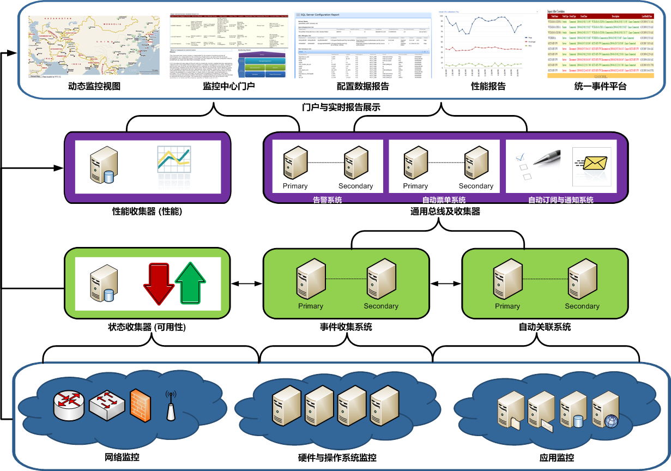
西门子系统监控架构图

Slide 9
SCOM 2007 R2实施的自动监控
DHCP 监控
基于微软的DHCP监控管理包并扩展功能。
自开发的自动释放IP程序降低事故数量并且给DHCP管理员提供IP使用报告从而支持IP容量管理。
手工触发界面适用于紧急事件处理。
打印服务器监控
基于微软的打印服务监控管理包并扩展功能。
自动查找打印服务器，自动部署模拟打印驱动及脚本文件。
自动模拟打印检查输出结果。
心跳检测管理
基于微软的SCOM管理包并扩展功能。
当心跳检测失败（性能，Agent损坏等），Pingchecker 脚本（扩展）自动启动。
自动通过Ping命令监控服务器。
自动工单
基于微软的SCOM R2 Universal Connector。
自开发的事件处理系统，实现事件的关联、判断、过滤，真正找到问题的根本原因。
与工单系统集成，自动开单后返回SCOM。

Slide 10
SCOM 2007 R2实施的自动监控
自动部署
基于微软的SCOM AD集成功能。
自动分配被监控服务器连接SCOM管理服务器。
通过SCCM 或 SMS等部署工具轻松实现Agent自动部署。
安全日志归档
安全日志归档脚本。
日志容量超过阀值时自动归档安全日志。
本地或集中存储方便以后的查找。
监控系统
自我检测
定时监控系统自我检测程序。
通过模拟，日志，服务检查的手段实现监控系统自我检查及诊断。
发送自检结果到相关管理员的手机上。
配置数据
自动对比
基于微软SCOM 配置数据监控。
定期或手工触发自动检查配置数据库，从而查找未授权变更带来的配置数据库与基准线的不一致。
发送结果到相关配置经理的邮箱上。

Slide 11
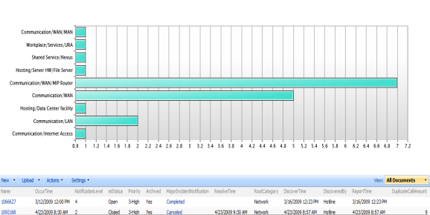
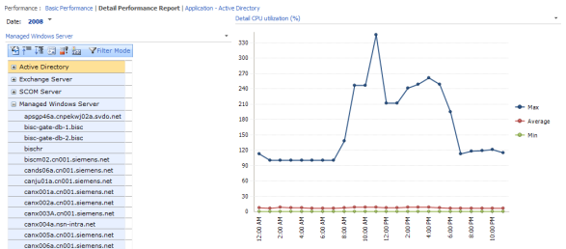
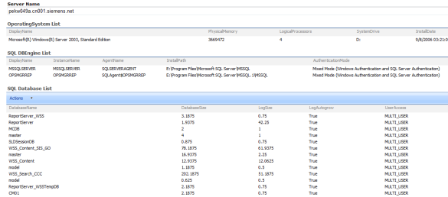
监控系统的自助服务
重大事件窗口
实施基于ITIL的Incident流程管理。
自动升级机制，从而保证信息有效及时的发送。
自动化的报表来提供趋势分析。
基础架构运维与调度中心SPOC (Single Point Of Contact) 。
实时性能、告警、可用性报表系统
实时的服务器，网络性能报表从而支持容量管理(Capacity Management)。
动态连接监控系统数据仓库, 再进行BI分析。
为每一个性能监控点定制的KPI。
自助式的报表系统。
应用系统
配置报表
实时动态的连接监控系统的监控配置数据.
支持基于ITIL的配置管理(Configuration Management).
节省配置报表的制作时间.

Slide 12
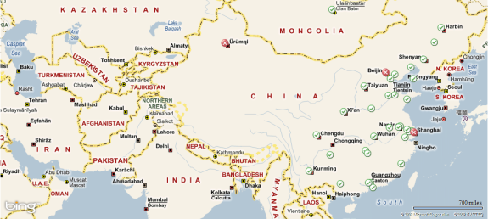
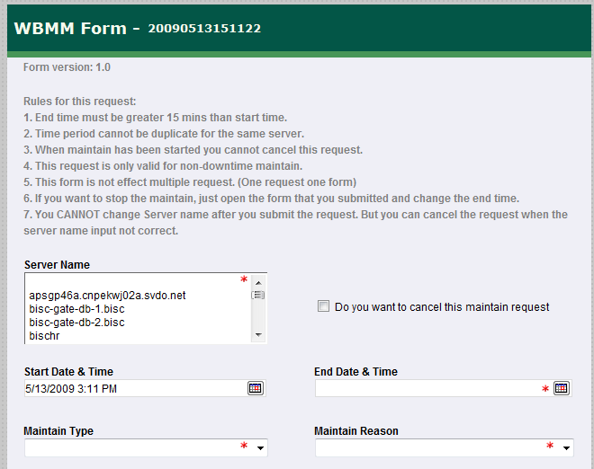
监控系统的自助服务
动态监控地图
基于微软的Bing Map。
集成网络及服务器健康状态实时情况展示，与配置数据库做实时联接。
统一的监控界面使各个不同运营角色获取各自需要的信息。
告警管理
通过报警系统将工单号和报警摘要信息发送到管理员的手机。
管理员通过回复手机短信表示已经开始处理问题，否则报警将继续发送并升级到更高级的管理人员，直到有人回复短信表示问题已经开始处理
系统维护窗口
交互式的系统维护窗口.
自动及实时连接到监控系统（服务器，网络，应用程序）.
支持基于ITIL的可用性管理(Availability Management)

Slide 13
流程优化
核心架构
支持部
大量的故障票单
多个一级支持团队参与
复杂的协调（如跨越国界）
不必要的工作量在多个团队里
邮件
SAP
非SAP应用
应用系统
支持部
数据中心
支持部
数据中心
网络
网络支持部
问题根源
联动故障
监控系统
核心架构
支持部
减少故障票单的数量
唯一接口
简单高效的关联方法
唯一的架构一级支持团队从而降低沟通和运维管理成本
邮件
SAP
非SAP应用
应用系统
支持部
自动化
关联
数据中心
支持部
数据中心
网络
网络支持部

Slide 14
自动化方案带来的成本降低
数据总结
部署SCOM前后17个月，告警数量从1465增加到1988。在没有投资购买其它管理工具的情况下，增加了很多以前没有的监控，如AD、Exchange、SQL Server、DHCP、Printer、IIS等。 部署SCOM前后17个月，告警准确性从2%提高到98%。管理员只收到清晰的报警内容，更有针对性，帮助管理员更快地解决问题恢复服务。

Slide 15
自动化方案带来的成本降低
数据总结
管理全国500台服务器 管理员需要每天手工检查3次服务器的状态，平均每天需要15分钟/每台. 一天总共需要125个小时并且需要至少15个管理员 以1个管理员平均每月的成本在￥10,000，每个月的人员成本在￥150,000 监控系统提供了7x24小时的自动化监控，发现问题及时发送告警短信及邮件从而代替了人工检查

Slide 16
演 示
西门子监控系统-生产系统

Slide 17
案例分享 – 使用Universal Connector
我们面临的挑战： 监控系统与事件处理平台的数据交互
  实时的数据交互，保证数据的准确和一致
  良好的界面和向导，方便交互数据的定制
  希望采用分布式的架构设计，具备一定的可扩展性
  人力成本有限，不希望做大量的编写代码工作
我们的解决方案：SCOM 2007 R2 Universal Connector
  自动的数据同步贯穿在报警信息的整个生命周期
  与主应用系统的同步，同时支持与备份系统同步
  支持与多个第三方的应用系统的数据同步
  通过SCOM 2007 R2的控制台配置和管理

Slide 18
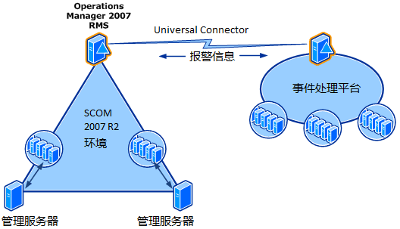
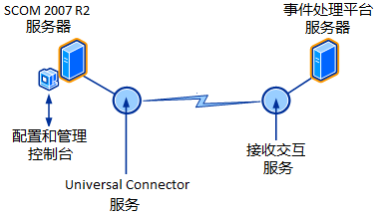
案例分享 – 使用Universal Connector
解决方案的架构图

Slide 19
演 示
如何利用SCOM 2007 R2 Universal Connector实现告警数据交互

Slide 20
案例分享 – 自动化的DHCP管理
我们面临的挑战： DHCP地址池满后用户无法联网
  IP地址资源有限，无法做到充分冗余
  管理员无法事先得到报警
  管理员被手工释放空地址这类重复的工作捆住
  成本控制，不希望再投资额外的管理工具
我们的解决方案：DHCP管理包加自动释放空地址
  官方网站提供DHCP管理包，提供相关的完整监控
  允许自定义报警的阀值
  DHCP地址池满后，自动触发手工释放空地址任务
  通过报表分析问题原因以制定相应的解决办法

Slide 21
演 示
如何利用DHCP管理包实现自动化的管理

Slide 22
疑问和解答

Slide 23
参考资源
西门子IT解决方案和服务集团
  http://www.siemens.com.cn/it-solutions
下载SCOM 2007 R2 Connectors
  http://www.microsoft.com/downloads/details.aspx?displaylang=en&FamilyID=592e4143-c5c8-4270-9a7a-cd0a31ab3189
介绍SCOM 2007 R2 Connectors
  http://technet.microsoft.com/en-us/library/dd795265.aspx
快速指南SCOM 2007 R2 Universal Connectors
  http://technet.microsoft.com/en-us/library/ee210411.aspx
如何使用SCOM 2007 R2 Universal Connectors
  http://technet.microsoft.com/en-us/library/dd795248.aspx
下载Microsoft Windows Server DHCP 管理包
  http://www.microsoft.com/downloads/details.aspx?FamilyId=2694E87C-76E0-417B-AD0F-5897E46FFF88&amp;displaylang=en&displaylang=en

Slide 24
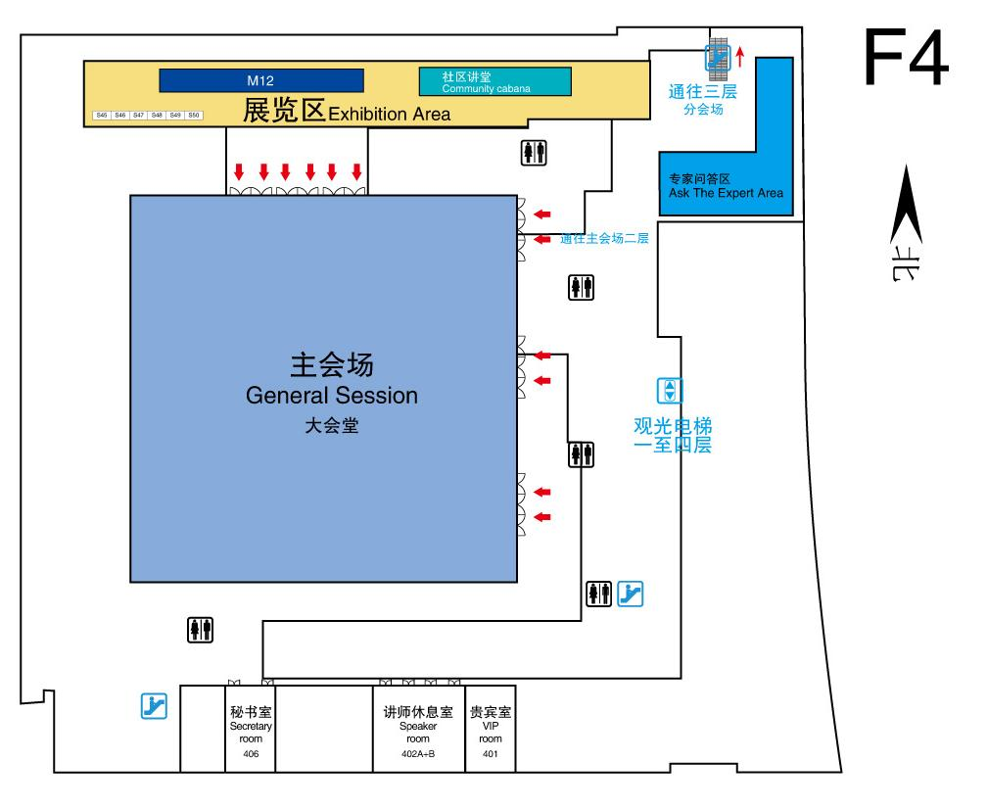
专家问答区 (F4)
本课程结束后，我将在接下来的70分钟内于4层专家问答区与您交流答疑

